Slide 1
«Деньги. Денежные знаки»

Slide 2
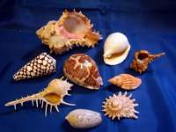
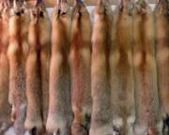
История возникновения денег
Много лет назад бумажных и металлических денег не было. Для получения нужных товаров люди обменивались на то, что ценилось. Вместо денег использовали:

Slide 3
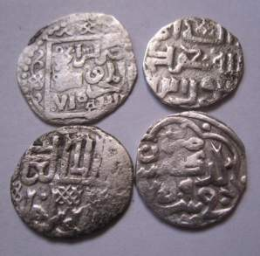
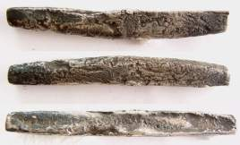
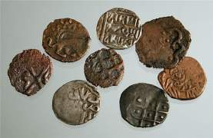
Деньги НА РУСИ
Сначала на Руси использовали заграничные монеты, а потом стали чеканить свои – гривны. Гривну можно было разрубить на несколько частей и получить монеты меньшего достоинства. От слова «рубить» и появилось современное название РУБЛЬ.

Slide 4
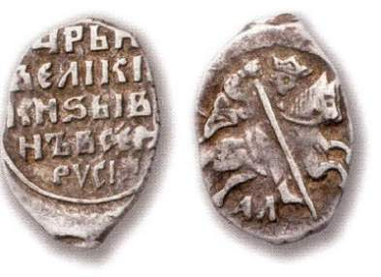
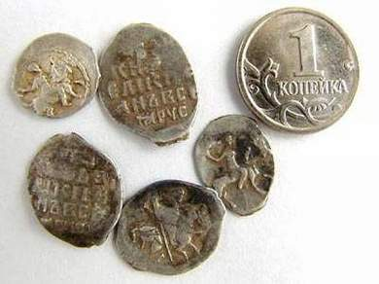
ДЕНЬГИ НА РУСИ
Но долгое время основной единицей расчета оставалась копейка – маленькая серебряная монета с изображением всадника с копьем. Отсюда и ее название – КОПЕЙКА.

Slide 5
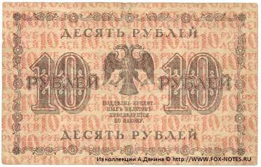
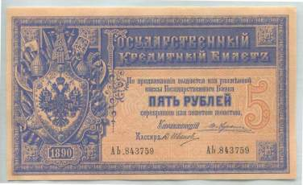
БУМАЖНЫЕ ДЕНЬГИ
Бумажные банкноты появились значительно позже и понемногу начали вытеснять своих металлических собратьев, так как были дешевле по производству и удобнее в обороте.

Slide 6
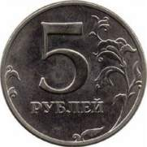
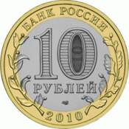
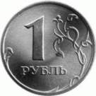
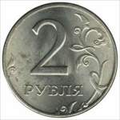
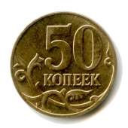
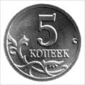
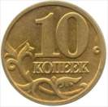
СОВРЕМЕННЫЕ ДЕНЬГИ
В современной России люди пользуются как металлическими, так и бумажными деньгами. А называются они, как и много лет назад – КОПЕЙКА и РУБЛЬ.

Slide 7
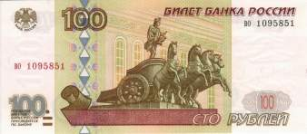
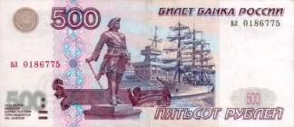
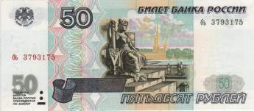
СОВРЕМЕННЫЕ ДЕНЬГИ
Бумажные купюры выпускаются разного достоинства, на них изображены достопримечательности нашей страны и известные личности.

